Slide 1
第3章
Linux系统C语言开发工具
授课教师：朱艳萍
E_mail: zhuyp@ynu.edu.cn

Slide 2
本章重点
1. Linux环境中对C语言程序的编辑、编译及执行。
2. gcc的编译过程。
3. 编译参数-I、-L的使用。
4. 静态函数库与共享库。
5. make工程文件。
6. gdb调试工具的使用。
2

Slide 3
第一个Linux c程序
例3.1 下面是一个简单C语言程序，在屏幕打印5行“HELLO, LINUX WORLD”。在Linux环境下如何实现？
步骤1 编辑程序。
打开终端，使用vim编辑器来编辑hello.c，输入下列程序代码。这是一个C语言的文件。
[root@localhost root]# vim hello.c
#include <stdio.h>
int main()
{
int i, j;
for (i=0,j=5; i < j; i++){
printf("%d HELLO, LINUX WORLD\n",i);
}
return 0;
}
输入完成后存盘：按ESC键→输入“:wq”回车
3

Slide 4
第一个Linux c程序
步骤 2:编译程序
编译程序前，最好请确认c源程序文件的存在，打开Linux终端输入“ls”命令，查看当前目录下是否有3-1.c文件 ;
输入命令:[root@localhost ch3]#gcc 3-1.c；
若编译时没有出现错误信息，说明程序编译成功。
4

Slide 5
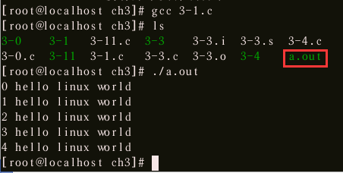
第一个Linux c程序
步骤 3:运行程序
编译好3-1.c程序后，默认生成的可执行文件是a.out；
输入命令：[root@localhost ch3]#./a.out
此时系统会出现运行结果
5

Slide 6
第一个Linux c程序
由第一个简单的Linux c程序可知，在Linux环境下的c程序设计，主要用到的工具是文本编辑器和编译器软件。
Linux下的文本编辑器软件主要有vim、gedit和Emacs
Linux下的c编译器中，gcc是功能最强大、使用最广泛的软件。
6

Slide 7
gcc编译器
Linux下最常用的c编译器是GUN gcc
gcc是一个ANSI C兼容的编译器 ，如果要编译C++要用g++,本课程主要介绍gcc
当执行gcc命令时，它将完成预处理，编译，汇编和链接4个步骤，最终生成可执行代码
gcc的格式
gcc [options] filename-list
gcc可以接受多种文件类型并依据用户指定的命令行参数对它们做出相应的处理
gcc可以很好的控制整个编译过程
7
Notes:
g++也可以用于编译C，但g++内部还是调用了gcc，只不过加了一些命令行参数使得它能识别c++源代码

Slide 8
gcc编译器
gcc支持编译的后缀名
后缀名 | 对应的语言 | 后缀名 | 对应的语言
.c | C原始程序 | .ii | 已经过预处理的C++原始程序
.C | C++原始程序 | .s | 汇编语言原始程序
.cc | C++原始程序 | .S | 汇编语言原始程序
.cxx | C++原始程序 | .h | 预处理文件（头文件）
.m | Objective-C原始程序 | .o | 目标文件
.i | 已经过预处理的C原始程序 | .a/.so | 编译后的库文件

Slide 9
gcc编译器
gcc [options] filename-list命令行的常用options包括
options | 含义
-c | 编译生成目标（.o）文件
-E | 预处理源程序，生成.i文件
-g | 创建用于gdb(GUN DeBugger)的符号表和调试信息
-l 库文件名 | 连接库文件
-m 类型 | 根据给定的CPU类型优化代码
-o 文件名 | 将生成的文件或程序保存到指定文件中
-pg | 产生供GUN剖析工具gprof使用的信息
-S | 跳过汇编和连接阶段，并保留编译产生的汇编代码（.s文件）
-v | 产生尽可能多的输出信息
-w | 忽略警告信息
更多的gcc选项请使用man或者—help帮助获得
Notes:
-pg参数加入后会在编译时在目标代码中加入用于性能分析的代码片段，当执行程序是会默认生成一个gmon.out的文件，这个文件就是记录程序运行的性能、调用关系、调用次数等信息的数据文件
分析时就采用gprof命令来分析这个文件可以直接分析或者分析结果重定向到某一个文件
gprof filename.exe gmon.out 或者 gprof filename.exe gmon.out > report.txt

Slide 10
gcc编译器
例3.2 （1）下面给出的gcc命令，不带任何选项，编译后生成a.out可执行文件。./a.out的含义是运行该程序，即在当前目录下查找a.out文件。
[root@localhost ch3]# gcc hello.c
[root@localhost ch3]# ./a.out
（2）下面给出的gcc命令，带-o选项，编译后生成可执行文件名为hello
[root@localhost ch3]# gcc -o hello hello.c
（3） 可以用-c选项编译成目标文件。下面命令中，前三个gcc编译后生成目标文件fd.o、fs.o、fm.o。最后一个gcc命令，连接已编译好的目标文件，生成可执行程序文件名为fall。
[root@localhost ch3]# gcc -c fd.c
[root@localhost ch3]# gcc -c fs.c
[root@localhost ch3]# gcc -c fm.c
[root@localhost ch3]# gcc fd.o fs.o fm.o -o fall

Slide 11
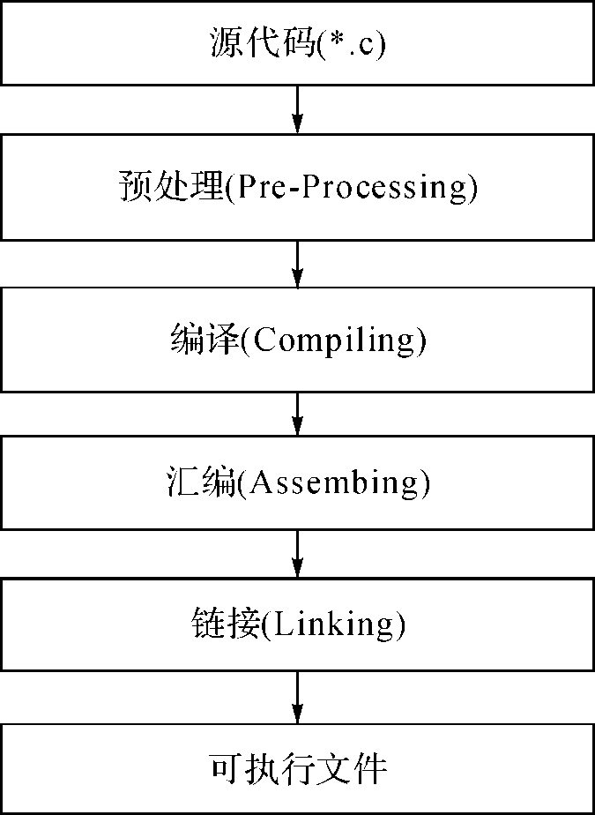
gcc编译流程
例3.3 设计一个程序，程序运行时要求输入两个整数，将它们求和后把结果输出。本例通过使用gcc的参数-E、-S、-c、-o，控制gcc的编译过程，了解gcc的编译过程，进一步认识gcc的灵活性。

Slide 12
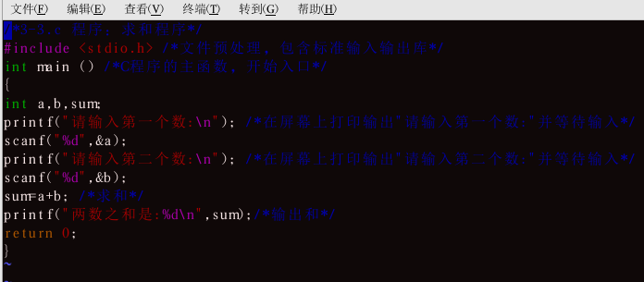
gcc编译流程
分析：源程序比较简单，用scanf函数把两次输入的值存入两个变量，然后直接用“+”号运算，接着用printf函数输出。程序操作步骤如下：
1）先用vim编辑源程序，生成源程序文件“3-3.c”。
2）然后用gcc的“-E”参数预处理，生成经过预处理的源程序文件“3-3.i”。
3）接着用gcc的“-S”参数编译，生成汇编语言程序文件“3-3.s”。
4）然后用gcc的“-c”参数汇编，生成二进制文件“3-3.o”。
5）最后使用gcc的“-o”参数处理，把“3-3.o”和一些用到链接库文件链接成可执行文件“3-3”。

Slide 13
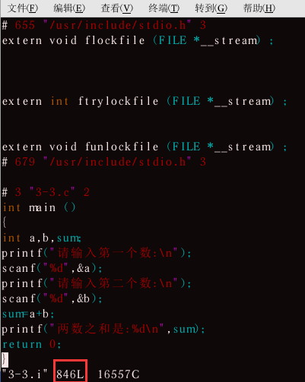
gcc编译流程
步骤 2:预处理阶段
在该阶段，编译器将上述代码中的stdio.h编译进来，在此可以用gcc的参数“-Ｅ”控制，让gcc只在预处理结束后停止编译过程。
输入如下：
[root@localhost ch3]#gcc 3-3.c –o 3-3.i –E
[root@localhost ch3]#vim 3-3.i
13

Slide 14
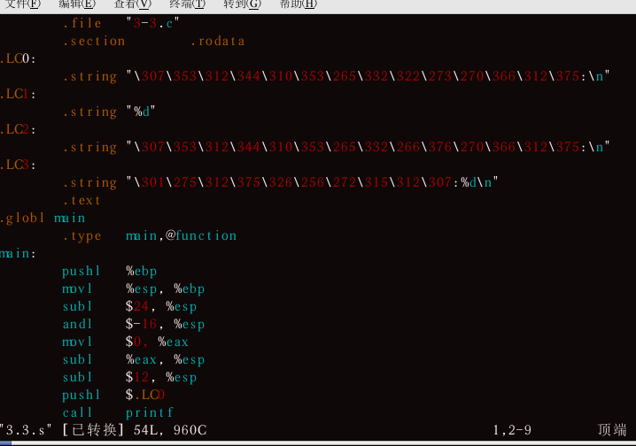
gcc编译流程
步骤 3:编译阶段
在编译阶段，gcc首先要检查代码的规范性、是否有语法错误等，以确定代码实际要做的工作，在检查无误后，gcc把代码翻译成汇编语言
在此可以用gcc的参数“-S”控制，让gcc只进行编译产生汇编代码
输入如下：
[root@localhost ch3]#gcc 3-3.i –o 3-3.s –Ｓ
[root@localhost ch3]#vim 3-3.s
14

Slide 15

gcc编译流程
步骤 4:汇编阶段
汇编阶段是把编译阶段生成的“.s”文件转成目标文件，在此可以用gcc的参数“-c”控制，让gcc只在汇编结束后停止链接过程，把汇编代码转化为“.o”的二进制代码。
输入如下：
[root@localhost ch3]#gcc 3-3.s –o 3-3.o –c
15

Slide 16
gcc编译流程
步骤 5:链接阶段
思考3-3.c这个源程序，里面没有printf和scanf这两个函数的实现，再回头仔细找找步骤2时包含进来的“stdio.h”文件，发现有printf和scanf这两个函数的声明，但没有这两个函数的实现。那么，它们到底是如何实现的呢？
Linux系统把printf和scanf函数的实现，都放在了libc.so.6的库文件中。在没有参数指定时，gcc到系统默认的路径“/lib”下查找，链接到libc.so.6库函数中去，这样就有了printf和scanf函数的实现部分。
把程序中一些函数的实现链接起来，这是链接阶段的工作，程序在执行时是动态加载链接，不是把库文件的代码加入可执行文件
完成链接后，gcc就可以生成可执行程序文件
16
Notes:
头文件提供对常量的定义和对系统函数及库函数调用的声明，一般存储与/usr/include的目录及子目录中
库文件一般存储在/lib或者/usr/lib下

Slide 17
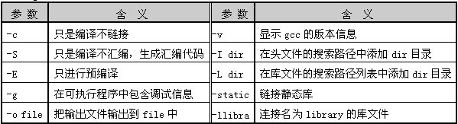
gcc编译器的主要参数
1. 总体参数
当头文件与gcc不在同一目录下要用-I dir参数，dir是头文件所在目录
添加库文件时需用-L dir参数，dir指库文件所在的目录
17

Slide 18
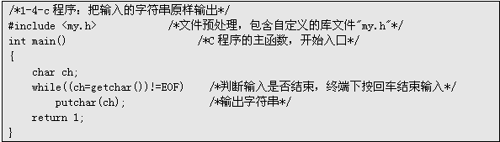
gcc编译器的主要参数
例3-4：设计一个程序，要求把输入的字符串原样输出，程序中的头文件自己定义，源程序文件为“3-4.c”，自定义的头文件为“my.h”，放在目录“/root”下。
步骤 1:设计编辑源程序代码3-4.c
[root@localhost ch3]#vim 3-4.c
18

Slide 19
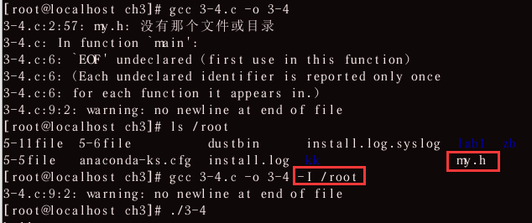
gcc编译器的主要参数
步骤 2:设计编辑自定义的头文件my.h
[root@localhost root]#vim my.h
步骤 3:正常编译3-4.c文件，输入如下：
[root@localhost root]#gcc 3-4.c –o 3-4
gcc在默认的目录“/usr/include”中找不到“my.h”文件，而程序中包含了getchar和putchar这两个函数，编译器提示出错。
因此，要通过“-I dir”参数来指定包含的头文件my.h的位置。
19

Slide 20
gcc编译器的主要参数
步骤 4:加“-I dir”参数编译，输入如下：
[root@localhost root]#gcc 3-4.c –o 3-4 –I /root
注意：
在include语句中，“<>”表示在默认路径“/usr/include”中搜索头文件，引号“” ””表示在本目录中搜索。
因此，前面例子中把3-3.c中的“#include <my.h>”改成“#include “my.h””，就不需要“-I dir”参数也能正确编译了。
自行测试
20

Slide 21
gcc编译器的主要参数
例3-5：假设有程序3-5.c用到目录“/root/lib”下的一个动态库libsunq.so,写出gcc的编译命令。
因为“-L dir”指定的是路径，而没有指定文件，所以不能在路径中包含文件名
如果需要指定文件就要用到“-llibrary”参数，它可以指定gcc去找libsunq.so。
Linux下的库文件命名时有一个规定：必须以“lib”三个字母开头，因此，在用“-l”指定链接库文件时可以省去“lib”三个字母。也就是说“-llibsunq”有时候写成“-lsunq”。因此，输入：
[root@localhost root]#gcc 3-5.c –o 3-5.c –L /root/lib –lsunq
21

Slide 22
gcc编译器的主要参数
例3-6：设计一个程序，要求打印“这是一段用于测试的简单程序！”，里面包含一些非标准语法。
步骤 1:设计编辑源程序代码
[root@localhost root]#vim 3-6.c
/*3-6.c程序：用于测试的简单程序*/
#include <stdio.h>
void main()
{
long long tmp=1; /*64bit*/
printf("这是一段用于测试的简单程序！\n");
return 0;
}
22

Slide 23
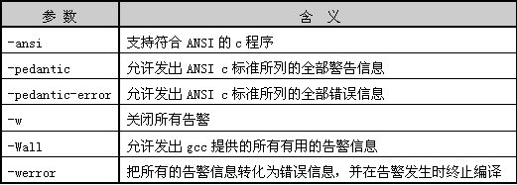
gcc编译器的主要参数
gcc的常用告警和出错参数
23
Notes:
-werror应该是-Werror

Slide 24
gcc编译器的主要参数
步骤 2:关闭所有警告
编译器加“-w”参数，输入如下：
[root@localhost root]#gcc 3-6.c –o 3-6 –w
步骤 3:显示不符合ANSI C 标准语法的警告
编译器加“-ansi 参数，输入如下：
[root@localhost root]#gcc 3-6.c –o 3-6 –ansi
自行测试
24

Slide 25
gcc编译器的主要参数
步骤 4: 允许发出ANSI c标准所列的全部警告信息
编译器加“-pedantic”参数，输入如下：
[root@localhost root]#gcc 3-6.c –o 3-6 –pedantic
步骤 5:允许发出gcc提供的所有有用的告警信息
编译器加“-Wall”参数，输入如下：
[root@localhost root]#gcc 3-6.c –o 3-6 –Wall
自行测试
25

Slide 26
gcc编译器的主要参数
优化参数
代码优化指的是编译器通过分析源代码，找出其中尚未达到最优的部分，然后对其重新进行组合，目的是改善程序的执行性能。
gcc提供的代码优化功能非常强大，它通过编译参数“-On”来控制优化代码的生成，其中n是一个代表优化级别的整数
对于不同版本的gcc来讲，n的取值范围及其对应的优化效果可能并不完全相同，比较典型的范围是从0变化到2或3
通常来说，数字越大优化的等级越高，同时也就意味着程序的运行速度越快
许多Linux软件工程师都喜欢使用-O2参数，因为它在优化长度、编译时间和代码大小之间取得了一个比较理想的平衡点。
26

Slide 27
gcc编译器的主要参数
例3-7：设计一个程序，要求循环8亿次左右，每次都有一些可以优化的加减乘除运算。比较gcc的编译参数“-On”优化程序前后的运行速度。
步骤 1:设计编辑源程序代码[root@localhost root]#vim 3-7.c
/*3-7.c 程序：用于测试代码优化的复杂运算程序*/
#include <stdio.h> /*文件预处理，包含标准输入输出库*/
int main(void) /*C 程序的主函数，开始入口*/
{
double counter; /*定义双精度实型变量*/
double result;
double temp;
for (counter = 0; counter < 4000.0 * 4000.0 * 4000.0 / 20.0 + 2030;counter
+= (5 - 3 +2 + 1 ) / 4) /*循环8 亿多次，每次都有加减乘除运算*/
{
temp=counter/1239;
result=counter;
}
printf("运算结果是：%lf\n", result); /*输出运算结果*/
}
27

Slide 28
gcc编译器的主要参数
步骤 2:不加任何优化参数进行编译。
[root@localhost root]#gcc 3-8.c –o 3-8
步骤 3:用Linux系统提供的time命令，可以大致统计出该程序在运行时所需要的时间。
[root@localhost root]#time ./3-8
步骤 4:加“-O2”优化参数进行编译。
[root@localhost root]#gcc 3-8.c –o 3-8 –O2
步骤 5:再用Linux系统提供的time命令，统计优化后的程序运行时所需要的时间。
[root@localhost root]#time ./3-8
步骤 6:对比两次执行的输出结果 （根据步骤自行测试）
28

Slide 29
gcc编译器的主要参数
优化虽然能够给程序带来更好的执行性能，但在如下一些场合中应该避免优化代码
程序开发的时候：优化等级越高，消耗在编译上的时间就越长，因此在开发的时候最好不要使用优化参数，只有到软件发行或开发结束的时候，才考虑对最终生成的代码进行优化。
资源受限的时候：一些优化参数会增加可执行代码的体积，如果程序在运行时能够申请到的内存资源非常紧张(如一些实时嵌入式设备)，那就不要对代码进行优化，因为由这带来的负面影响可能会产生非常严重的后果。
跟踪调试的时候：在对代码进行优化的时候，某些代码可能会被删除或改写，或者为了取得更佳的性能而进行重组，从而使跟踪和调试变得异常困难。
29

Slide 30
函数库
函数库是一组预先编译好的函数的集合，这些函数都是可重复使用的，由一组相互关联的函数组成并执行某项常见的任务
标准的库文件一般存储在/lib和/usr/lib目录中
库文件的名字总是以lib开头，随后的部分指明是什么库
.a代表传统的静态函数库
.so代表共享函数库

Slide 31
函数库
用库的完整路径或者-l标志来指示编译器要搜索的库文件
gcc –o hello hello.c /usr/lib/libm.c
gcc -o hello hello.c –lm
都是除搜索标准的c语言函数库外，搜索数学库来解决函数的引用
通过-L（大写字母）标志为编译器增加库的搜索路径
gcc -o x11pro1 x11hello.c -L/usr/openwin/lib -lX11
函数库最简单的形式是一组处于“准备好使用”状态的目标文件，当函数需要使用函数库中的某个函数时，它包含一个声明该函数的头文件
编译器和链接器负责将程序代码和函数库结合在一起组成一个单独的可执行文件
除了标准c语言的运行库以外，还需要使用的库必须用-l选项指明

Slide 32
静态库
静态库，也称作归档库（archive）。按惯例函数库的文件名都以.a结尾
例如：标准C语言函数库/urs/lib/libc.a
X11函数库/urs/lib/libX11.a
创建和维护自己的静态库，用ar程序和gcc -c命令对函数分别进行编译即可
尽可能把函数保存到不同的源文件中，但函数要访问公共数据，则把他们放在同一个源文件中，并使用在该文件中声明的静态变量

Slide 33
静态库
例3.8 示例的目标是创建一个小型函数库，具体流程分析如下：
（1）首先建立两个文件pro1.c和pro2.c，它们各自包含一个函数，分别是void pro1(int)，void pro2(char *)；
（2）应用gcc及参数-c分别产生目标文件pro1.o，pro2.o ；
（3）建立一个名lib.h的库文件，此库文件包含pro1和pro2两个函数原型；
（4）应用归档命令ar建立静态库libfoo.a，命令形式为：ar crv libfoo.a pro1.o pro2.o；
（5）最后设计程序3-8.c，其中包含库函数lib.h；
（6）应用gcc对程序3-8.c进行编译时加入参数-lfoo，就可以完成对函数pro1和pro2的调用。
Notes:
《liunx程序设计第4版》p9例题与此类似
Linux ar命令用于建立或修改备存文件，或是从备存文件中抽取文件。
ar可让您集合许多文件，成为单一的备存文件。在备存文件中，所有成员文件皆保有原来的属性与权限
ar[-dmpqrtx][cfosSuvV][a<成员文件>][b<成员文件>][i<成员文件>][备存文件][成员文件]
c 建立备存文件
-r 将文件插入备存文件中
v 程序执行时显示详细的信息

Slide 34
静态库
步骤1 为两个函数分别创建各自的源文件（将它们分别命名为pro1.c和pro2.c）。
[root@localhost root]# cat pro1.c
#include <sdtio.h>
int pro1(int arg)
{
printf("hello：%d\n",arg) ;
return 0;
}
[root@localhost root]# cat pro2.c
#include <sdtio.h>
int pro2(char *arg)
{
printf("您好：%s\n",arg) ;
return 0;
}

Slide 35
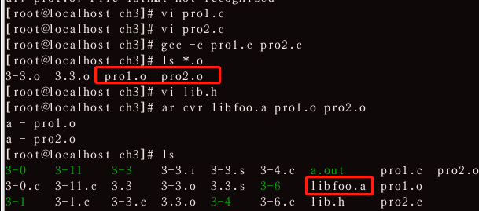
静态库
步骤2 编译
[root@localhost root]# gcc -c pro1.c pro2.c
[root@localhost root]# ls *.o
pro1.o pro2.o
步骤3 建立文件lib.h
[root@localhost root]# cat lib.h
/*lib.h：pro1.c，pro2.c*/
int pro1(int);
int pro2(char *);
步骤4 创建并使用一个库文件。
[root@localhost root]# ar crv libfoo.a pro1.o pro2.o
Notes:
Linux和windows软件开发的区别：目标文件.o vs .obj；静态函数库 .a vs .lib；程序：program vs program.exe

Slide 36
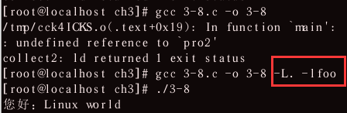
静态库
步骤5 函数库使用
主程序3-8.c非常简单。它包含库的头文件并且调用库中的一个函数。
[root@localhost root]# cat 3-8.c
#include "lib.h"
int main()
{
pro2("Linux world");
exit(0);
}
步骤6 编译并测试这个程序。
[root@localhost root]# gcc -o 3-8 3-8.c -L. -lfoo
[root@localhost root]# ./3-8
Notes:
用nm命令可以查看可执行程序和库函数中所包含的函数
nm命令用于显示二进制目标文件的符号表

Slide 37
共享库
静态库若同时运行的许多应用程序都使用同一个函数库的函数时，就会在内存中有同一个函数的多份拷贝文件
共享库不同，可以用来实现函数的动态链接
大多数操作系统都支持共享库
共享库的保持位置与静态库一样，但共享库的后缀名各不同
如：Linux系统中，标准的数学库的共享库是/usr/lib/libm.so
一个程序使用共享库时，程序本身不再包含函数代码，而是引用运行时可访问的共享代码，必要时共享代码才被加载到内存中
通过这种方法系统只用保留共享库的一份副本供许多应用程序使用
共享库发行版本的问题请同学查看(p11)
Notes:
共享库发行版本《linux程序设计第4版》p11

Slide 38
共享库
例3.9 设计一个程序，要求把输入的数字记作a，算出sin(a)的值。
分析 首先从键盘输入一个数，用函数sin计算后输出。然后用循环的方法输入实型数，关键的问题是如何正确编译。
[root@localhost root]# vim 3-9.c
#include<stdio.h>
#include<math.h>
int main()
{
double a,b;
printf("请输入自变量:");
scanf("%lf",&a);
b=sin(a); /*调用数学函数计算*/
printf("sin(%lf)=%lf\n",a,b);
return 0;
}

Slide 39
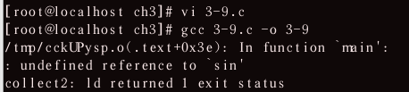


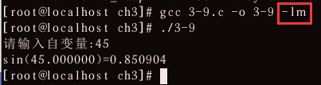
共享库
步骤2 用gcc编译程序。
接着用gcc的“-o”参数，将3-9.c程序编译成可执行文件3-9，输入如下：
[root@localhost root]# gcc 3-9.c –o 3-9
结果编译器报错，具体的提示如下：
/tmp/ccjPJnA.o(.text+0x3e): In function 'main':
: undefined reference to 'sin'
collect2: ld returned 1 exit status
函数的查找方法如下：
[root@localhost root]# nm –o /lib/*.so|grep 函数名
例如，要查找函数sin，在终端输入的命令如下：
[root@localhost root]# nm -o /lib/*.so|grep sin
这时查找的结果中有部分内容显示如下：
/lib/libm-2.3.2.so:00008610 W sin
/lib/libm-2.3.2.so:00008610 t __sin
编译：
gcc 3-9.c –o 3-9 -lm
Notes:
可用nm命令查看目标文件，函数库或可执行文件里包含的函数

Slide 40
make工程管理器
C语言开发大型软件中都包含很多的源文件和头文件，这些文件通常都彼此依赖，关系复杂。如果用户修改了一个其他文件所依赖的文件，就必须重新编译所有依赖它的文件
编译的过程是编译，汇编，链接，已经编译过的源代码如果没有改动过不用重新编译，只需要重新链接就可以
make工程管理器是一个“自动编译管理器”
“自动”是指它能够根据文件时间戳自动发现更新过的文件而减少编译的工作量，
它通过读入makefile文件的内容来执行大量的编译工作
用户只需编写一次简单的编译语句就可以了。它大大的提高了实际的工作效率。

Slide 41
编写makefile文件
在一个makefile文件中通常包含如下内容：
需要由make工具创建的目标体（target），通常是目标文件或可执行文件。
要创建的目标所依赖的文件。
创建每个目标体时需要运行的命令。
make的书写规则：
目标文件列表:依赖文件列表
<TAB>命令列表
注意：命令列表前不是空格而是Tab键

Slide 42
编写makefile文件
make的执行:make [选项] [make工程文件]
常用选项
选项 | 含义
-d | 显示调试信息
-f文件 | 告诉make使用指定文件作为依赖关系文件，而不是默认的makefile或Makefile，如果指定的文件名是“-”,那么make将从标准输入读入依赖关系
-n | 不执行makefile中的命令，只是显示输出这些命令
-s | 执行但不显示任何信息

Slide 43
编写makefile文件
例3-10：设计一个程序，要求计算学生的总成绩和平均成绩，并用make工程管理器编译。系统要求用户输入学生数和成绩，接着调用自定义函数fun_sum和fun_avg分别计算总成绩和平均成绩。计算结果传递回主函数。主函数用printf函数输出。此程序有主函数main和自定义函数fun_sum和fun_avg，再把函数声明都分割成独立的头文件，可将此程序分割成四个文件。
步骤 1:分析程序、分割文件

Slide 44
编写makefile文件
4个文件 | 4个文件的逻辑关系
3-10-main.c:调用2个函数fun_sum、fun_avg 3-10-fun_sum.c：定义函数fun_sum 3-10-fun_avg.c：定义函数fun_avg Chengji.h:包含fun_avg和fun_sum函数声明 | 文件3-10-main.c内容： #include <stdio.h> #include "chengji.h" int main () { ... sum=fun_sum(array,n); ... average=fun_avg(array,n); ... }

Slide 45
编写makefile文件
步骤 2:编辑makefile文件
[root@localhost root]#vim makefile3-10
Makefile3-10内容如下：
这里gcc前的空格是tab键产生的
makefile内容如下：
3-10:3-10-main.o 3-10-fun_sum.o 3-10-fun_avg.o
gcc 3-10-main.o 3-10-fun_sum.o 3-10-fun_avg.o -o 3-10
3-10.main.o: 3-10-main.c chengji.h
gcc 3-10-main.c -c
3-10-fun_sum.o: 3-10-fun_sum.c
gcc 3-10-fun_sum.c -c
3-10-fun_avg.o: 3-10-fun_avg.c
gcc 3-10-fun_avg.c -c

Slide 46
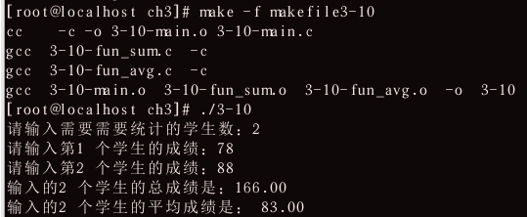
编写makefile文件
步骤 5:运行程序
[root@localhost root]# make –f makefile3-10
cc -c –o 3-10-main.o 3-10-main.c
gcc 3-10-fun_sum.c -c
gcc 3-10-fun_avg.c -c
gcc 3-10-main.o 3-10-fun_sum.o 3-10-fun_avg.o -o 3-10
[root@localhost root]#./3-10
从结果来看，在没有使用gcc编译器命令情况下，依然把设计的程序编译成了可执行文件，实现了设计的功能，可见make工程管理器调用了gcc编译器，makefile文件的编写是重点。

Slide 47
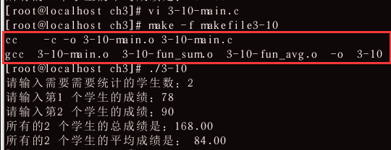
编写makefile文件
步骤 6:修改3-10-main.c内容，再次执行make
[root@localhost root]# make –f makefile3-10
[root@localhost root]#./3-10
从结果来看：重新用make编译后会发现只有3-10-main.c程序被编译了，其他两个c源程序文件根本没有重新编译

Slide 48
make的执行过程
输入make命令，其会做如下工作：
make会在当前目录下找名字为“makefile文件”或“makefile文件夹”的文件。如果找到，它会找文件中的第一个目标文件(target)。
在上面的例子中，它会找到3-10这个文件，并把这个文件作为最终的目标文件；如果3-10文件不存在，或是3-10所依赖的后面的 .o 文件的修改时间要比3-10这个文件新，它就会执行后面所定义的命令来生成3-10文件。
如果3-10所依赖的.o文件也存在，make会在当前文件中找目标为.o文件的依赖性，如果找到，则会根据规则生成.o文件(这有点像一个堆栈的过程)。
当然，c文件和h文件如果存在，make会生成 .o 文件，然后再用 .o 文件生成make的最终结果，也就是可执行文件3-10

Slide 49
make的执行过程
分析以下makefile文件：
#这是一个简单的makefile的例子，#开头的是注释行
test: prog.o code.o
gcc -o test prog.o code.o
prog.o: prog.c prog.h code.h
gcc -c prog.c -o prog.o
code.o: code.c code.h
gcc -c code.c -o code.o
clean:
rm –f *.o
分析：
定义的目标：test，prog.o，code.o，clean
调用make：make makefile
顺序检查目标文件的时间戳是否比依赖文件的旧，只要旧则下一行的编译命令将被执行
检查依赖文件时间戳时make又会在下面的行中检查以依赖文件为目标的规则
clean目标是makefile的专用目标，用于删除所有的目标模块

Slide 50
make的执行过程
思考与实验
1、修改或者再次保存3-10中的某一函数，再次执行 make -f makefile3-10后输出结果会是什么？
2、观察输出结果和第一次执行make时有什么不同？
3、分析为什么？

Slide 51
makefile变量的使用
makefile中的变量就像一个环境变量，
makefile中的变量是用一个字符串在makefile中定义的，对大小写敏感，一般使用大写字母
定义makefile变量的语法：
VARNAME=string
makefile变量的引用：
${VARNAME} 或者$(VARNAME)
除了使用自定义变量外，make还允许使用环境变量、自动变量和预定义变量
Notes:
P321 9.2.4是定义为makefile的宏

Slide 52
makefile变量的使用
现利用变量把前面的makefile重写一遍：
test: prog.o code.o
gcc -o test prog.o code.o
prog.o: prog.c prog.h code.h
gcc -c prog.c -o prog.o
code.o: code.c code.h
gcc -c code.c -o code.o
clean:
rm –f *.o
OBJS=prog.o code.o
CC=gcc
test: ${ OBJS }
${ CC } -o test ${ OBJS }
prog.o: prog.c prog.h code.h
${ CC } -c prog.c -o prog.o
code.o: code.c code.h
${ CC } -c code.c -o code.o
clean:
rm –f *.o

Slide 53
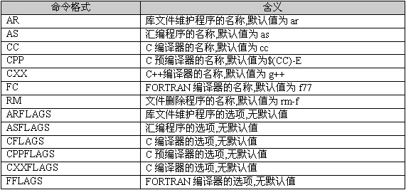
makefile变量的使用
makefile中常见预定义变量

Slide 54
makefile变量的使用
makefile中常见的自动变量
命令格式 | 含 义
$* | 不包含扩展名的目标文件名称
$+ | 所有的依赖文件，以空格分开，并以出现的先后为序，可能包含重复的依赖文件
$< | 第一个依赖文件的名称
$? | 所有时间戳比目标文件晚的依赖文件，以空格分开
$@ | 目标文件的完整名称
$^ | 所有不重复的依赖文件，以空格分开
$% | 如果目标是归档成员，则该变量表示目标的归档成员名称

Slide 55
makefile变量的使用
例如：把下列makefile工程文件应用自动变量进行简化。
main: main.o a.o b.o
gcc –o main main.o a.o b.o
main.o:main.c a.h b.h
gcc -c main.c
a.o:a.c a.h
gcc -c a.c
b.o:b.c b.h
gcc -c b.c
简化为：
main: main.o a.o b.o
gcc -o $@ $^
main.o:main.c a.h b.h
gcc -c $<
a.o:a.c a.h
gcc -c $<
b.o:b.c b.h
gcc -c $<
缺省变量简化：
main: main.o a.o b.o
gcc -o $@ $^
..c.o:
gcc -c $<
这是利用了makefile文件的后缀规则
.<old_suffix>.<new_suffix>
Notes:
p326

Slide 56
make和makefile
makefile文件主要包含了5部分内容：显式规则、隐式规则、变量定义、文件指示和注释
显式规则。显式规则说明了如何生成一个或多个目标文件。这要由makefile文件的创作者指出，包括要生成的文件、文件的依赖文件、生成的命令
隐式规则。由于make有自动推导的功能，所以隐式的规则可以比较粗糙地简略书写makefile文件，这是由make所支持的
变量定义。在makefile文件中要定义一系列的变量，变量一般都是字符串，这与C语言中的宏有些类似。当makefile文件执行时，其中的变量都会扩展到相应的引用位置上

Slide 57
make和makefile
文件指示:其包括3个部分
一个是在一个makefile文件中引用另一个makefile文件，就像c语言中的include一样
一个是指根据某些情况指定makefile文件中的有效部分，就像c语言中的预编译#if一样
还有就是定义一个多行的命令
注释:makefile文件中只有行注释，和UNIX的Shell脚本一样，其注释用“#”字符，这个就像c/c++中的“/* */”和“//”一样。如果要在makefile文件中使用“#”字符，可以用反斜框进行转义，如：“\#”。

Slide 58
make和makefile
默认情况下，make命令会在当前目录下按顺序找寻文件名为“GNUmakefile文件”、“makefile文件”、“Makefile文件”的文件，找到后解释这个文件。在这3个文件名中，最好使用“makefile文件”这个文件名。最好不要用“GNUmakefile文件”，这个文件是GNU的make识别的。
注意，一些make对“makefile文件”文件名不敏感，但是大多数的make都支持“makefile文件”和“Makefile文件”这两种默认文件名。
当然，可以使用别的文件名来书写makefile文件，比如：“make.Linux”、“make.Solaris”、“make.AIX”等。如果要指定特定的makefile文件，就象上面的例子一样使用make的-f和--file参数。

Slide 59
make工作的执行步骤
GNU的make工作时的执行步骤如下：
读入所有的makefile文件。
读入被include包括的其他makefile文件。
初始化文件中的变量。
推导隐式规则，并分析所有规则。
为所有的目标文件创建依赖关系链。
根据依赖关系，决定哪些目标要重新生成。
执行生成命令。
1～5步为第一个阶段，6～7为第二个阶段。第一个阶段中，如果定义的变量被使用了，make会把其在使用的位置展开。但make并不会马上完全展开，make使用的是拖延战术，如果变量出现在依赖关系的规则中，仅当这条依赖被决定要使用了，变量才会在其内部展开。

Slide 60
gdb调试工具
Linux系统中有很多调试器，gdb,kgdb,xxgdb,mxgdb等
Linux下的gdb（GUN DeBugger）调试器，是一款GNU组织开发并发布的UNIX/Linux下的程序调试工具。虽然它没有图形化的友好界面，但是它强大的功能，足以与很多商业化的集成开发工具相媲美
gdb可以用于调试C,C++,Module-2,PASCAL等多种语言写的程序
在进行应用程序的调试之前，要注意的是gdb进行调试的是可执行文件，而不是如“.c”这样的源代码文件。因此，需要先通过gcc编译生成可执行文件才能用gdb进行调试。
60

Slide 61
gdb调试工具
gdb 所提供的一些功能有：
运行程序，设置所有的能影响程序运行的参数和环境
控制程序在指定的条件下停止运行
当程序停止时，可以检查程序的状态
修改程序的错误，并重新运行程序
动态监视程序中变量的值
可以单步执行代码，观察程序的运行状态。

Slide 62
gdb调试工具
gdb命令使用的格式：
gdb [选项] [可执行程序[core文件|进程ID]]
功能：跟踪指定程序的运行，给出它的内部运行状态以协助定位程序中的错误。还可以指定一个程序运行错误的core文件，或者正在运行的程序进程ID
常用选项
选项 | 含义
-c core文件 | 使用指定的core文件检查程序
-h | 列出命令行选项的简要介绍
-n | 忽略~/.gdbinit文件中指定的执行命令
-q | 禁止显示介绍信息和版权信息
-s 文件 | 使用保存在指定文件中的符号表

Slide 63
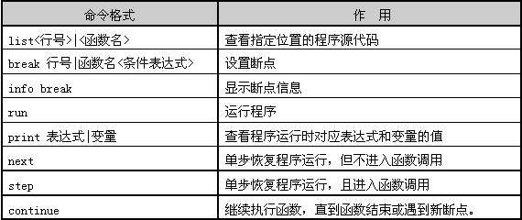
gdb调试工具
常用的gdb命令
注意：使用gdb调试程序，必须使用-g参数编译源程序，此选项用于生成包含符号表和调试信息的可执行文件
63

Slide 64
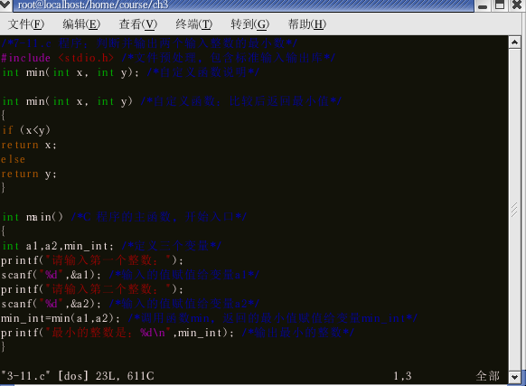
gdb调试工具
2. 使用gdb调试程序
例3-11：设计一个程序，要求输入两个整数，判断并输出其中的最小数。
步骤 1:设计编辑源程序代码
[root@localhost root]#vim 3-11.c
64
Notes:
3-11.c在教学平台

Slide 65
gdb调试工具
步骤 2: 用gcc编译程序
在编译的时候要加上选项“-g”，这样编译出的可执行代码中才包含调试信息，否则之后gdb无法载入该可执行文件
[root@localhost root]#gcc 3-11.c –o 3-11 –g
65

Slide 66
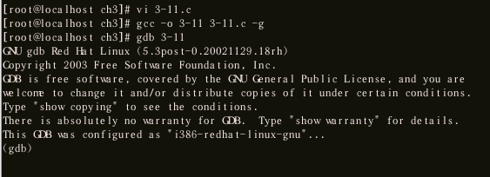
gdb调试工具
步骤 3: 进入gdb调试环境
[root@localhost root]#gdb 3-11
回车后就进入了gdb调试模式，如图所示
注意：gdb是命令行调试环境，调试程序都在提示符“(gdb)”后输入相应的命令，gdb的命令很多，可以在提示符“(gdb)”后输入help进行查找。
66

Slide 67
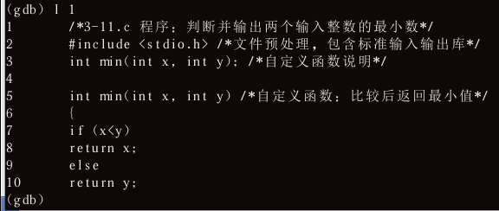
gdb调试工具
步骤 4: 用gdb调试程序
(1)查看源文件
在gdb中输入“l”(list)就可以查看程序源代码，一次显示10行;
注意：gdb命令“l”(list)列出源代码的时候，要确保原来的源程序还在，如果读者以为这象反汇编一样给出代码，那就错了，其实只是列出源文件的内容。 特别提示：“list”+行号：查看指定位置的代码，如“list 1”就是从第一行开始列出源代码。
67

Slide 68

gdb调试工具
(2)设置断点
设置断点在调试程序中时是一个非常重要的手段，它可以使程序到一定位置暂停运行，软件工程师可以在断点处查看变量的值、堆栈情况等，从而找出代码的问题所在。
在gdb中设置断点命令是“b”(break)，后面跟行号或者函数名
(gdb) b 9
Breakpoint 1 at 0x80483a0: file 3-11.c, line 9.
(gdb)
68

Slide 69
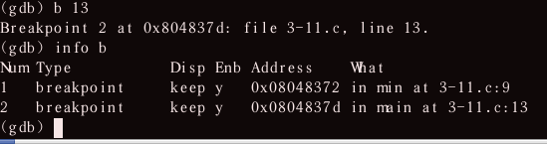
gdb调试工具
(3)查看断点信息
设置完断点后，可以用命令“info b”(info break)查看断点信息
注意：gdb在一个程序中可以设置多个断点，有多个断点中断时，“Num”处显示断点序号，删除断点时就可以制定此断点序号
69

Slide 70

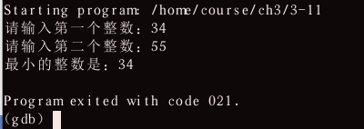
(4)运行程序：可以输入“r”(run)开始运行程序
注意：gdb默认从第一行开始运行，如果要从程序中指定行开始运行，只需输入“r”+行号。
(gdb) r
Starting program: /root/3-11
请输入第一个整数：
70

Slide 71
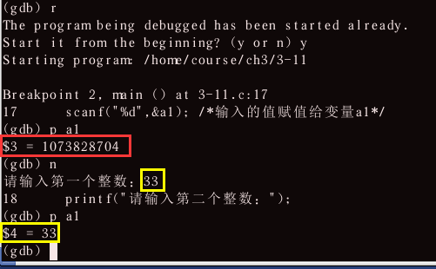
(5)查看变量值
调试程序主要工作就是查看断点处的变量值，程序运行到断点处会自动暂停，此时输入“p”(print)+变量名
此程序的断点在第17行，变量“a1”和“min_int”在此时应该没有赋值，但它们都有一个初值，由上图可知，此初值并不为零，而是一个随机整数。
71

Slide 72
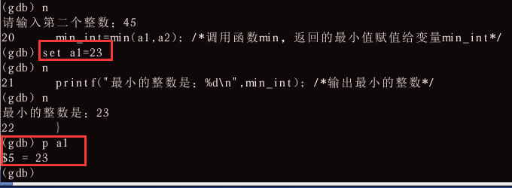
调试程序时，可能需要修改变量值，程序运行到断点处时，输入“set 变量=设定值”，例如给变量“a1” 赋值23，输入“set a1=23”，
注意：查看变量值，不能在程序结束后。
72

Slide 73
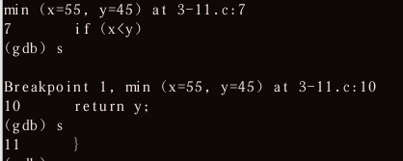
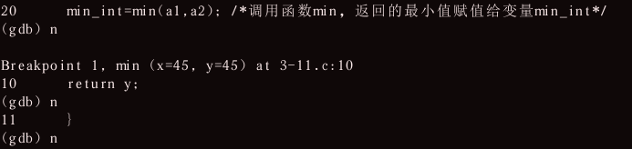
(6)单步运行
很多情况下，调试的时候要单步运行，在断点处输入 “n”(next)或者“s”(step) 。它们之间的区别在于：若有函数调用时，“s”会进入该函数，“n”不会进入该函数。
73

Slide 74
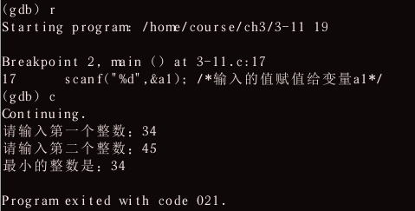
(7)继续运行程序
在查看完变量或堆栈情况后，可以如前单步运行，也可以输入“c”(continue)命令恢复程序的正常运行，把剩余的程序执行完，并显示执行结果。
74

Slide 75
（8）退出gdb环境：只要输入“q”(quit)命令即可。
思考与实验：
此例中，如果比较的结果刚好相反
1、应该把断点设置在第几行？
2、调试的时候还需要注意什么才能看出变量的值？
75

Slide 76
课后练习
编写一个简单的c语言程序：输出两行文字“Linux下的c也不是太难嘛！”，在Linux下编辑、编译、运行。
编写一个简单的c语言程序：根据输入的两个整数求平均值并且在终端输出，通过gcc编译器得到它的汇编程序文件。
用gdb调试器调试上面第2题的程序，查看程序执行每一步变量的值，熟悉gdb的使用流程。
编写一个c语言程序：打印输出所有“水仙花数”，用gdb调试程序（给出步骤，至少十步以上）。所谓“水仙花数”是指一个3位数，其各位数字立方和等于该数本身。例如，153是一水仙花数，因为153=1³+5³+3³。
76

